Slide 1
Проект: Кредитный Калькулятор
Простое Android-приложение на Kotlin
Основная функция: расчет ежемесячных платежей
Два основных экрана: авторизация и калькулятор
Целевая платформа: Android 5.0+
Язык разработки: Kotlin 100%

Slide 2
КОМПОНЕНТЫ ПРИЛОЖЕНИЯ:
VIEW (XML):
├── activity_main.xml - экран авторизации
├── activity_kredit.xml - калькулятор
├── Material Design компоненты
└── Адаптивная верстка
CONTROLLER (KOTLIN):
├── MainActivity.kt - логика входа
├── KreditActivity.kt - расчеты платежей
├── Обработка пользовательского ввода
└── Навигация между экранами
MODEL (БИЗНЕС-ЛОГИКА):
├── Формула аннуитетного платежа
├── Валидация входных данных
└── Расчет финансовых показателей
КЛЮЧЕВЫЕ ОСОБЕННОСТИ:
• Простая навигация через Intent
• Валидация пользовательского ввода
• Локализация на русском языке
• Оптимизация под разные размеры экранов
РЕАЛИЗАЦИЯ ПРИЛОЖЕНИЯ
─────────────────────
АРХИТЕКТУРА:
• Паттерн: MVC (Model-View-Controller)
• 2 основных Activity: MainActivity и KreditActivity
• Четкое разделение ответственности между компонентами
ТЕХНОЛОГИЧЕСКИЙ СТЕК:
• Язык: Kotlin 100%
• Минимальная SDK: 21 (Android 5.0)
• Material Design компоненты
• ConstraintLayout для адаптивной верстки

Slide 3
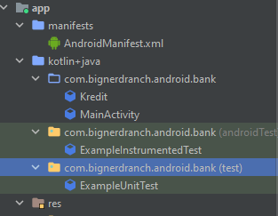
Схема Классов

Slide 4
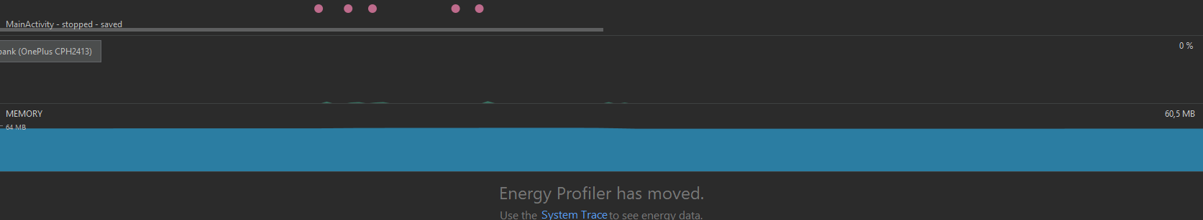
Производительность

Slide 5
АРХИТЕКТУРА ПРИЛОЖЕНИЯ
ПАТТЕРН: MVC (Model-View-Controller)
View (Представление):
• activity_main.xml - экран авторизации
• activity_kredit.xml - экран калькулятора
• Material Design компоненты
Controller (Контроллер):
• MainActivity.kt - логика авторизации
• KreditActivity.kt - логика калькулятора
Model (Модель):
• Встроенная бизнес-логика расчета
• Формула аннуитетного платежа

Slide 6
ИСПОЛЬЗУЕМЫЕ БИБЛИОТЕКИ
─────────────────────
ВКЛЮЧЕННЫЕ БИБЛИОТЕКИ:
• androidx.appcompat:appcompat - совместимость
• com.google.android.material - UI компоненты
• androidx.core:core-ktx - Kotlin расширения
build.gradle зависимости:
implementation 'androidx.core:core-ktx:1.9.0'
implementation 'androidx.appcompat:appcompat:1.6.0'
implementation 'com.google.android.material:material:1.8.0'
implementation 'androidx.constraintlayout:2.1.4'
ПОЧЕМУ НЕ ИСПОЛЬЗОВАЛИСЬ СЛОЖНЫЕ БИБЛИОТЕКИ?
──────────────────────────────────────────
• ROOM DATABASE - нет потребности в локальном хранилище
• RETROFIT - отсутствуют сетевые запросы
• DAGGER/HILT - приложение слишком простое для DI
• COROUTINES/FLOW - вычисления легкие, не требуют асинхронности
• FIREBASE - нет потребности в аналитике/удаленной конфигурации
ОБОСНОВАНИЕ:
Минималистичный подход - только необходимые зависимости
для уменьшения размера APK и упрощения поддержки.

